Slide 1
Задача 4.16
Фамилия Имя 302гр

Slide 2


Slide 3
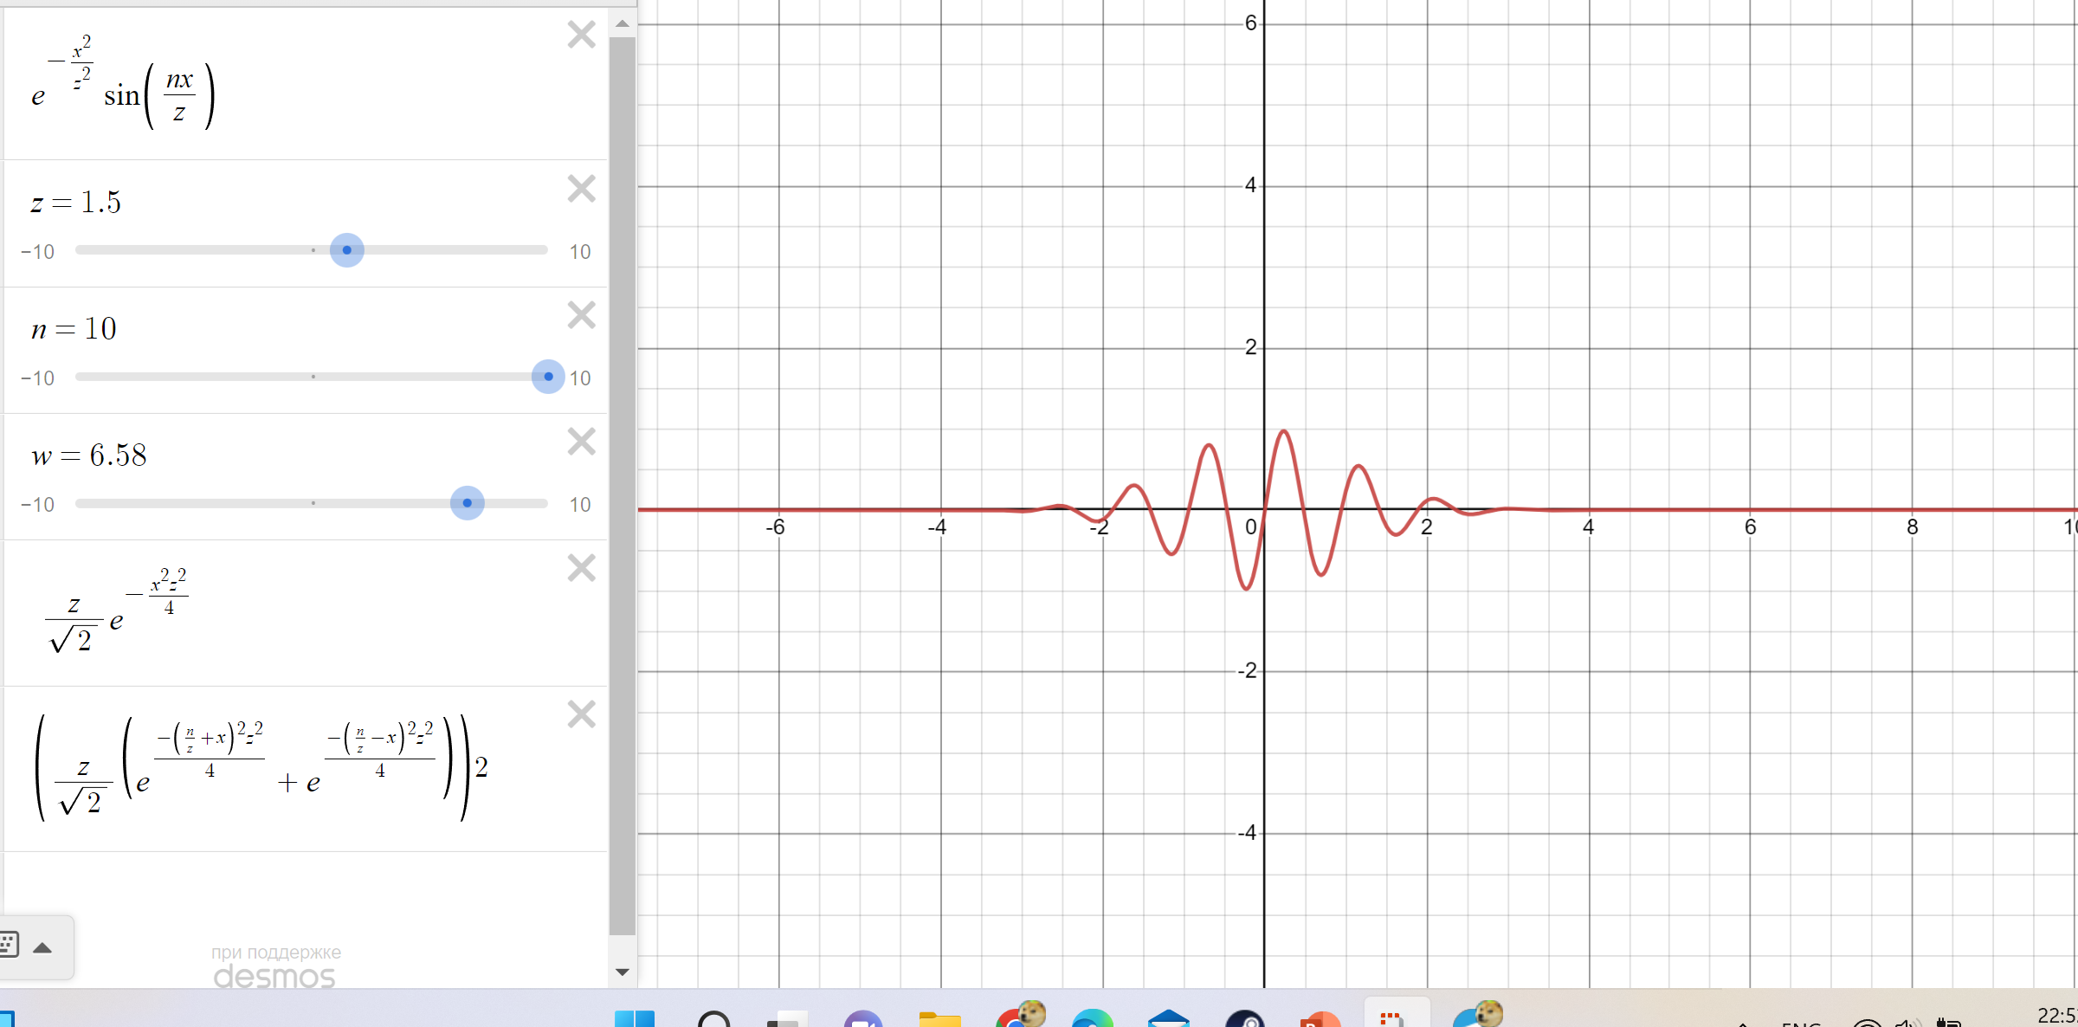

Решение
Рассмотрим случай при спадающем гауссе

Slide 4

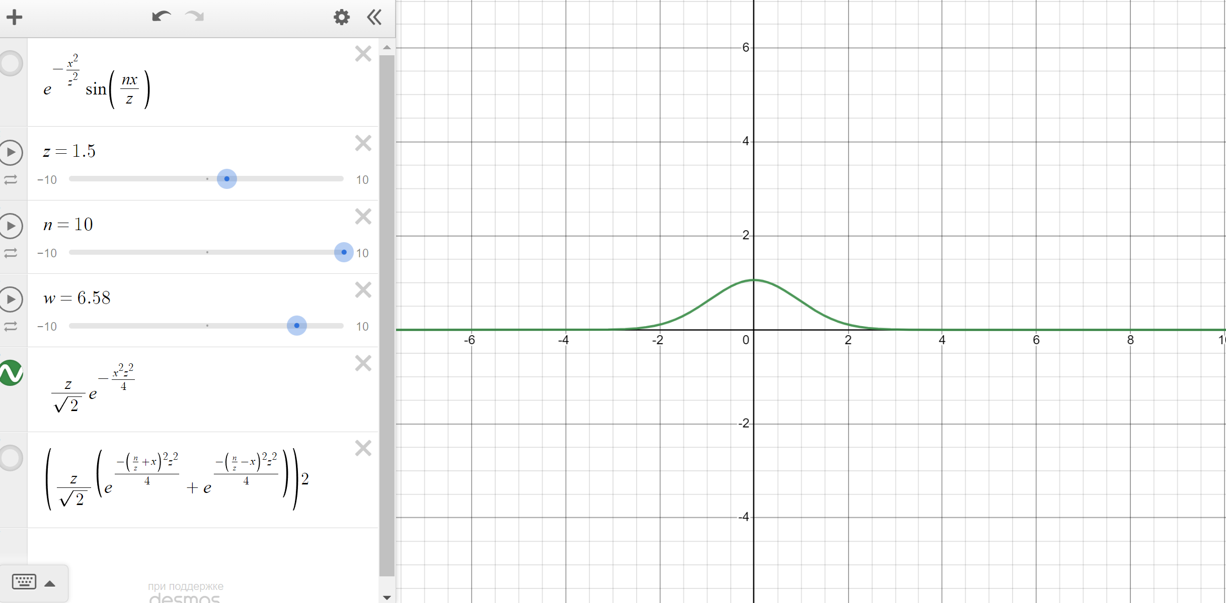

Slide 5


Slide 6


Slide 7
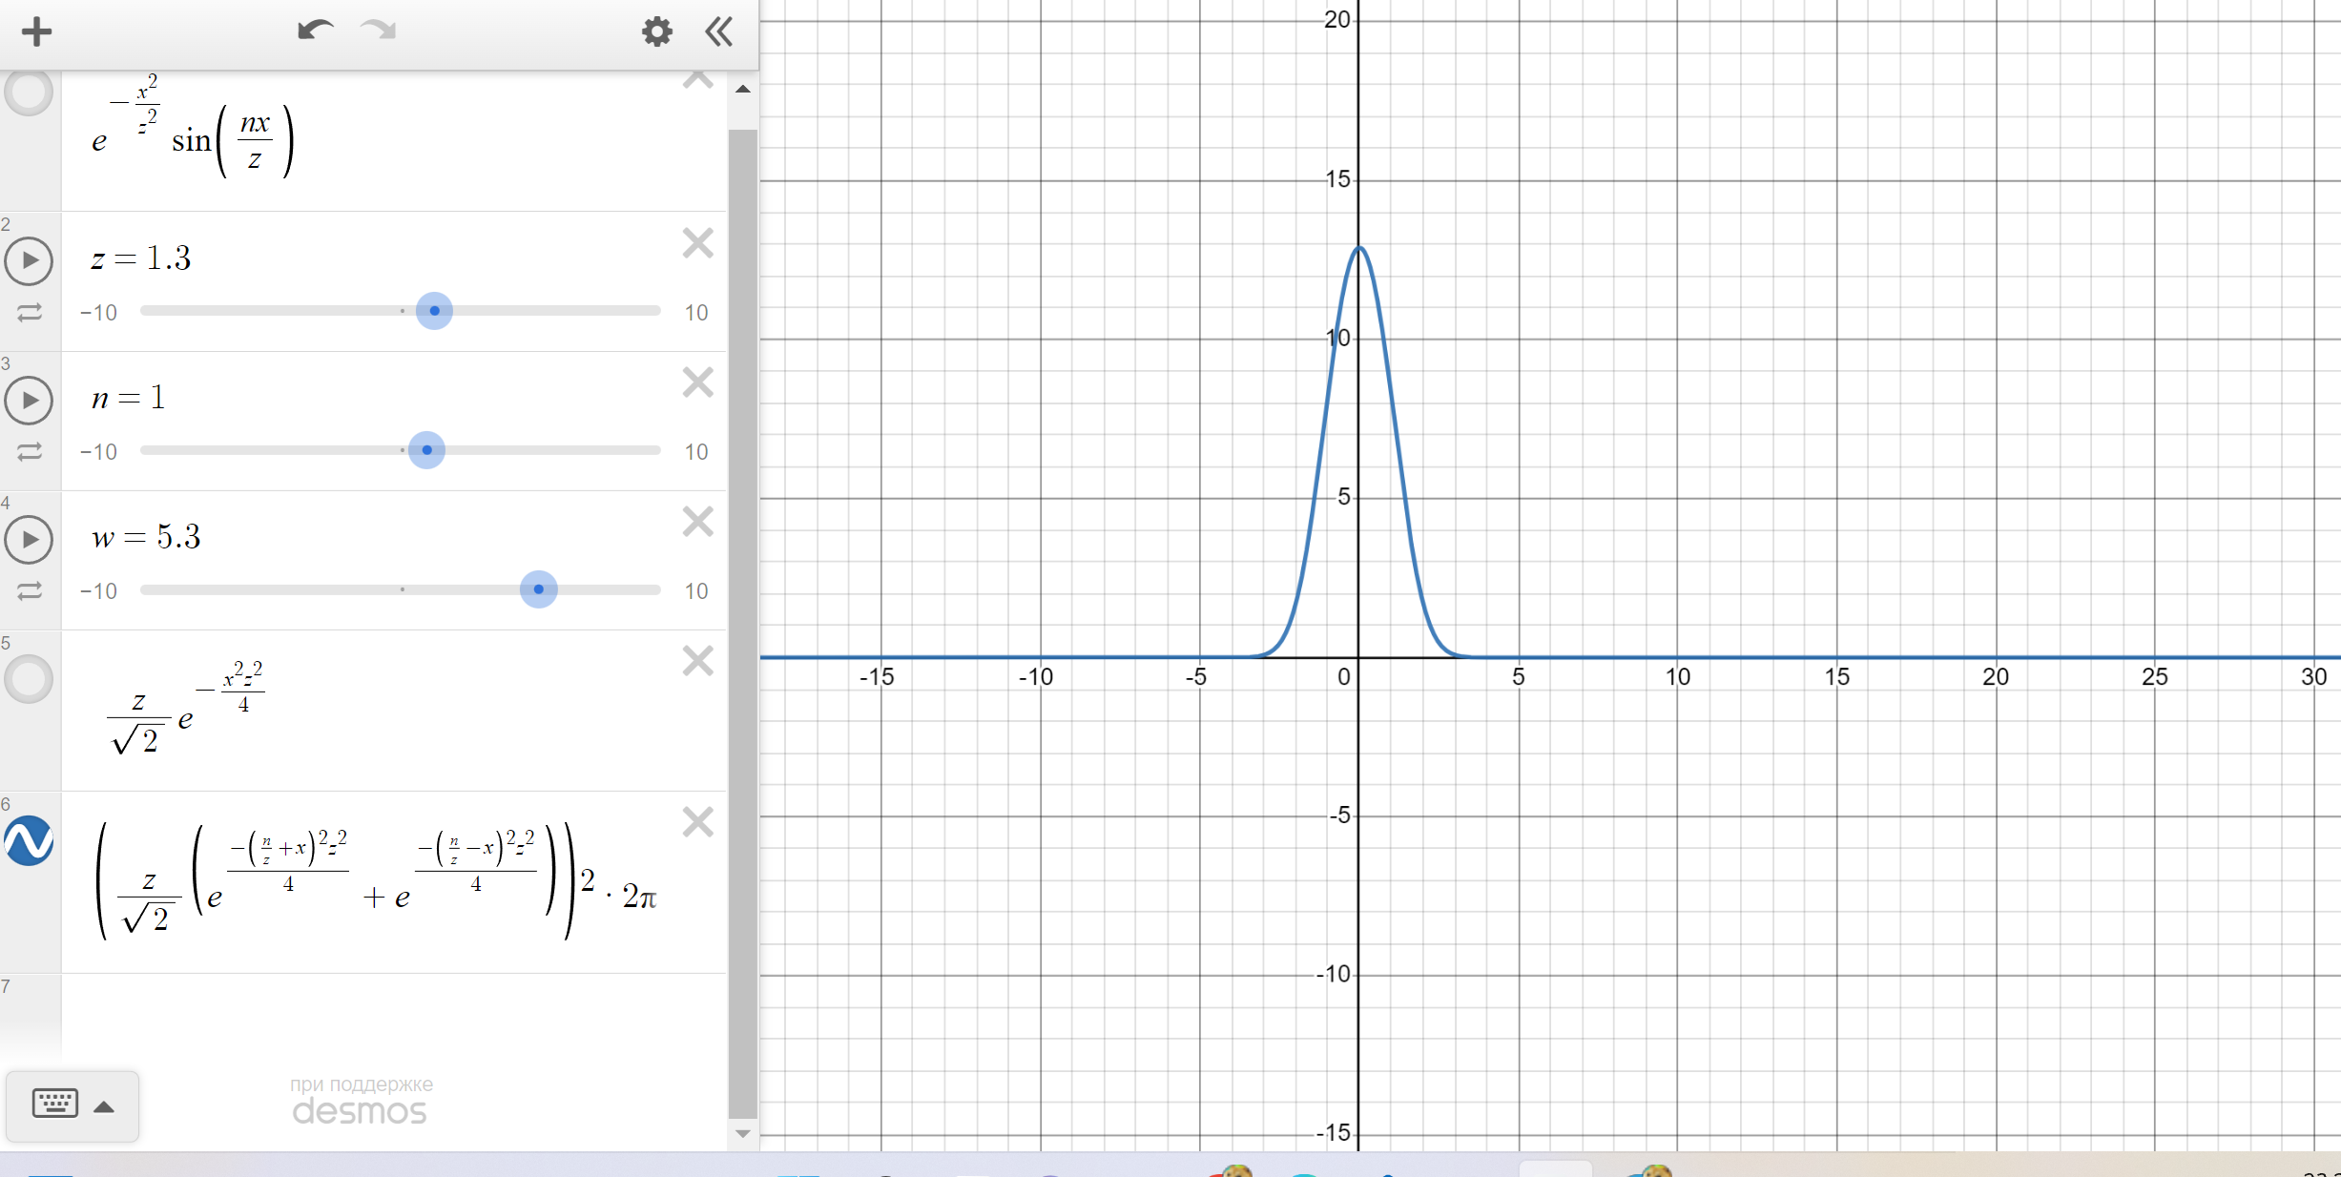
n = 1

Slide 8
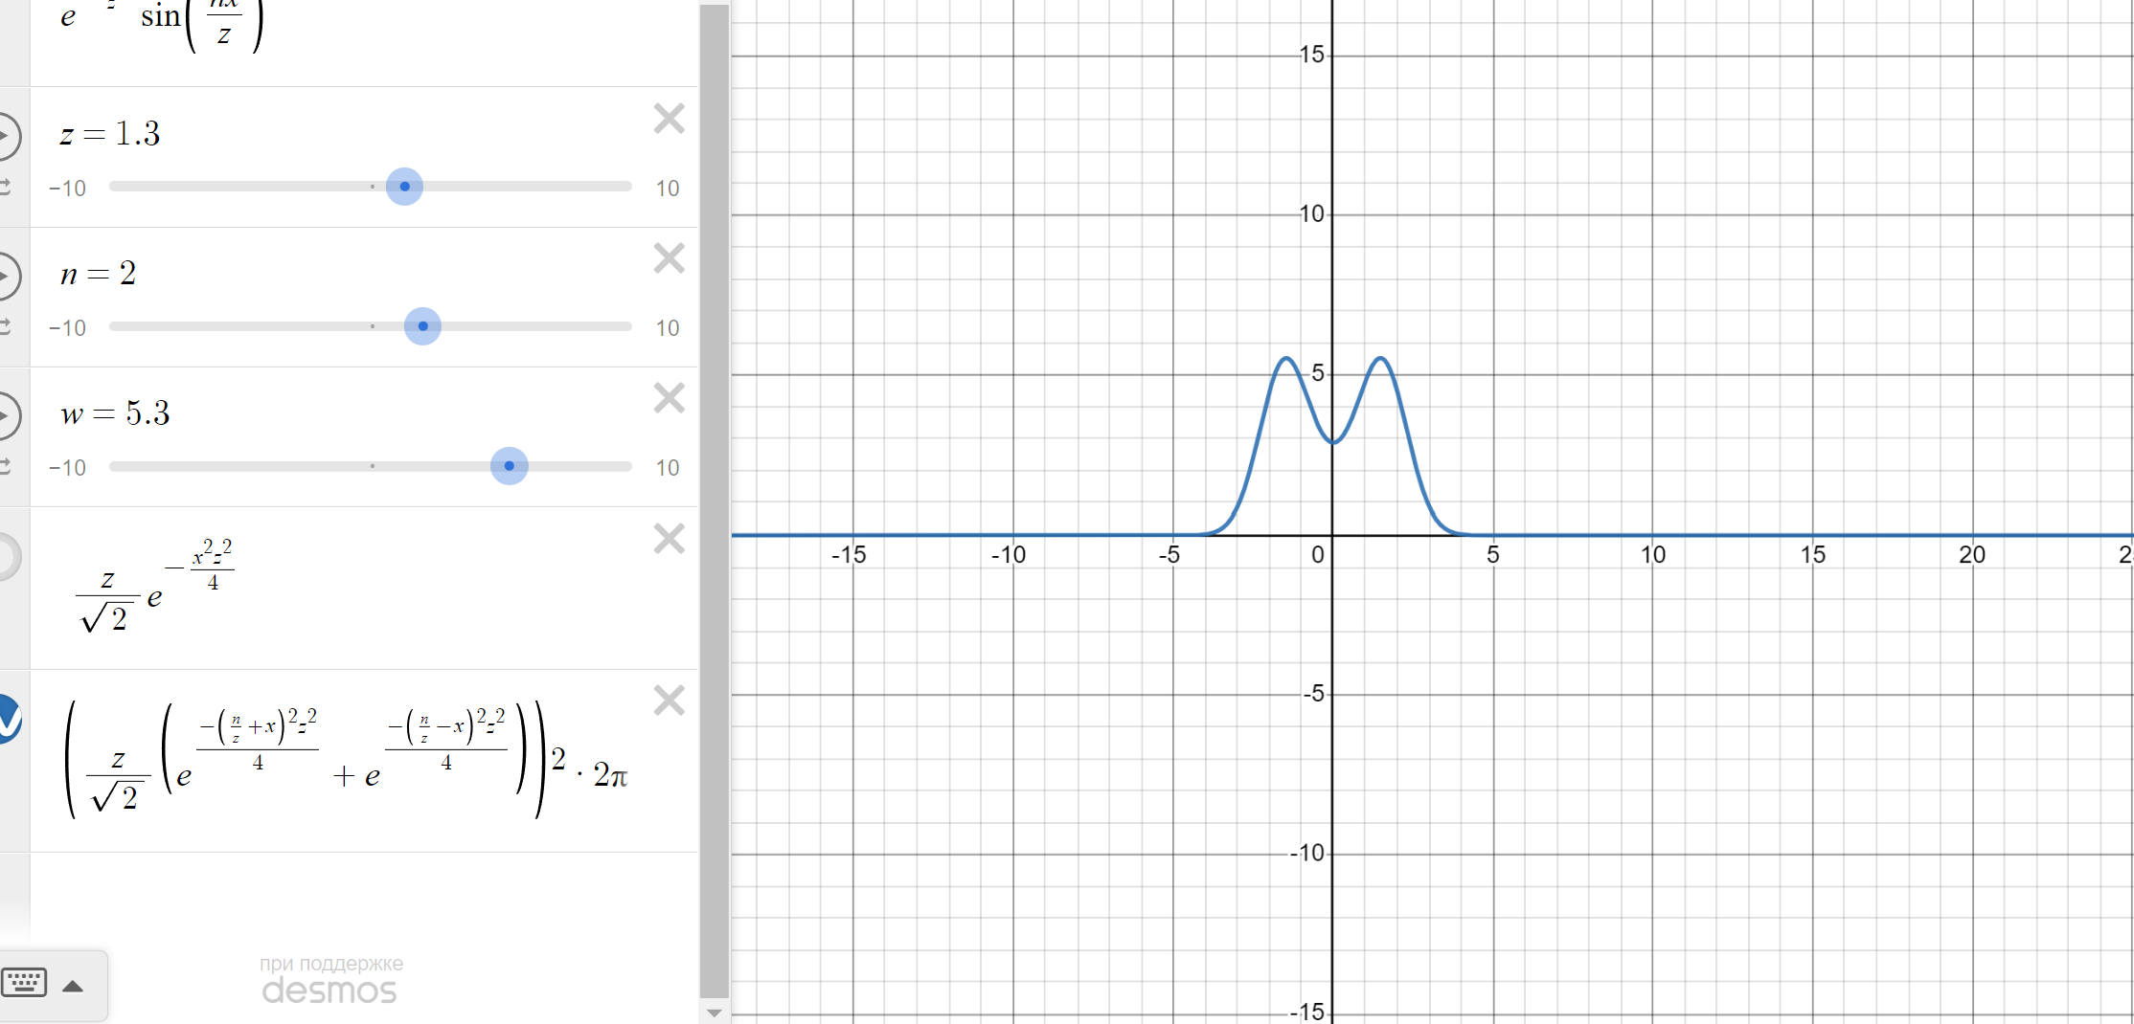
n = 2

Slide 9
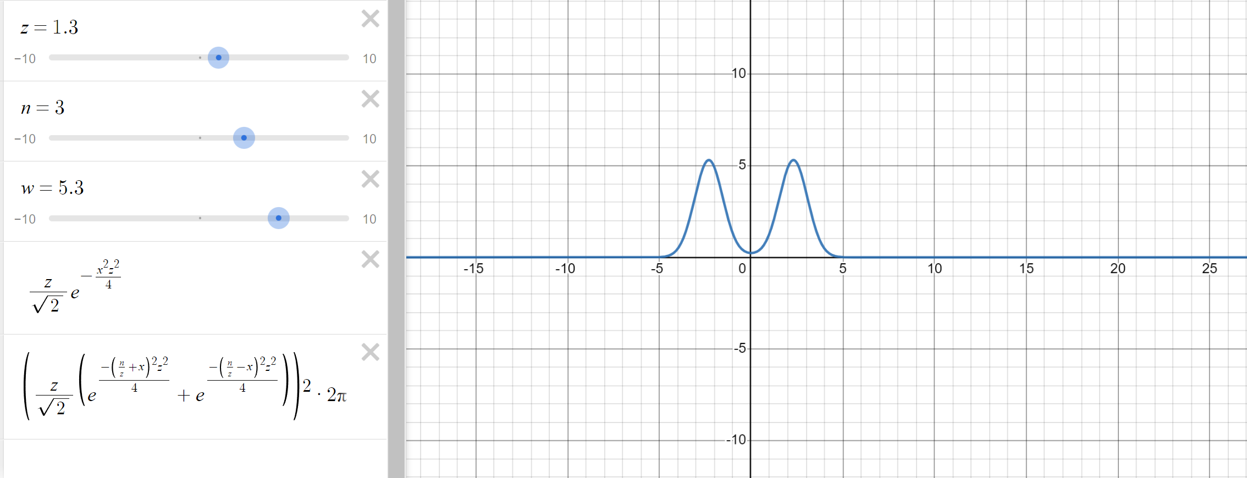
n = 3

Slide 10
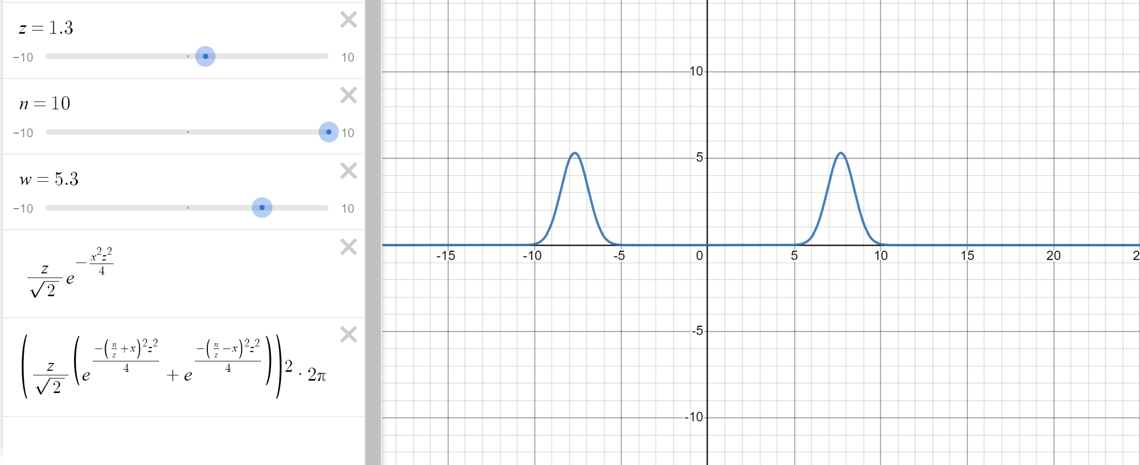
n = 10

